Slide 1
DEMANDE DE
PARTENARIAT
FINANCIER
Sport : Boccia Handisport
Projet : Grenoble - Mars 2019

Slide 2
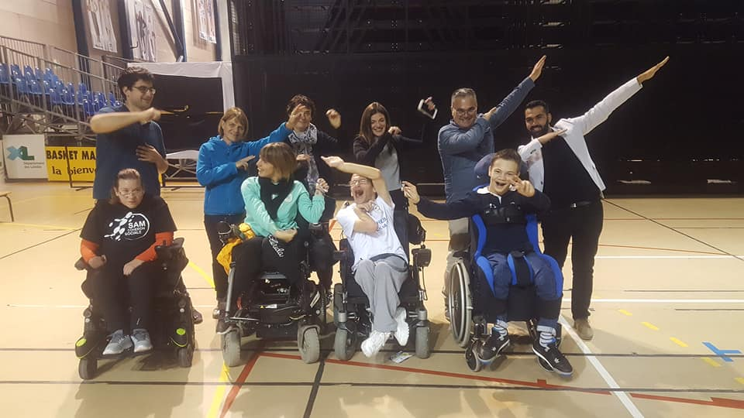
Qui sommes-nous ?
Nous sommes des sportifs Handisport, nous pratiquons un sport qui s’appelle la Boccia.
Nous nous entraînons au sein du SAM cohésion sociale le lundi et le mercredi à la salle Paul Langevin de Mérignac (33).
Nous sommes encadrés par des éducateurs sportifs formés par le S.A.M. à la pratique de la Boccia et nous sommes également aidés par des auxiliaires de vie personnelle que nous employons.

Slide 3
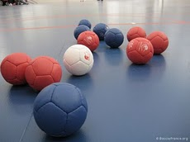
Qu'est-ce que la Boccia ?
La Boccia est un sport de boules apparenté à la pétanque, d'origine gréco-romaine, pratiqué jeux paralympique depuis 1984 à New-York, U.S.A.
Elle est pratiquée par un peu plus de 3 000 licenciés en France. C’est un sport d’opposition de balle mixte, joué par des personnes valides et handicapées, praticable en individuel ou par équipe, jouée en intérieur avec des balles en cuirs de couleurs pour différencier les adversaires.
Pour plus d’information :
https://fr.wikipedia.org/wiki/Boccia

Slide 4

Notre club
Le Sport athlétique mérignacais (SAM) est un club omnisports français basé à Mérignac, créé en février 1972, à la suite de la fusion du Stade amical mérignacais (fondé en 1892), du Sport athlétique bordelais et de la VGA Médoc.
Avec ses 7 500 adhérents et 27 sections, le SAM est l'un des plus grands clubs omnisports de la région Nouvelle-Aquitaine avec celui de son célèbre et vieux voisin des Girondins de Bordeaux, le Stade poitevin, l'ASPTT Limoges, le Stade montois, l'Aviron bayonnais et la Section paloise.

Slide 5

Notre club
Le SAM cohésion sociale a été créé en novembre 2014 avec pour objectif de développer des actions en faveur des publics les plus éloignés de la pratique sportive, dont le Handisport, et favoriser leur accès aux activités du SAM.
Le Sport athlétique mérignacais est l’un des rares clubs sportifs en France, indépendant de toute structure médicale, à permettre à des personnes handicapées de pratiquer la Boccia, en loisirs et en compétition.
L’activité sportive Boccia compte 15 licenciés, en compétition
ou en loisirs au SAM cohésion sociale.

Slide 6
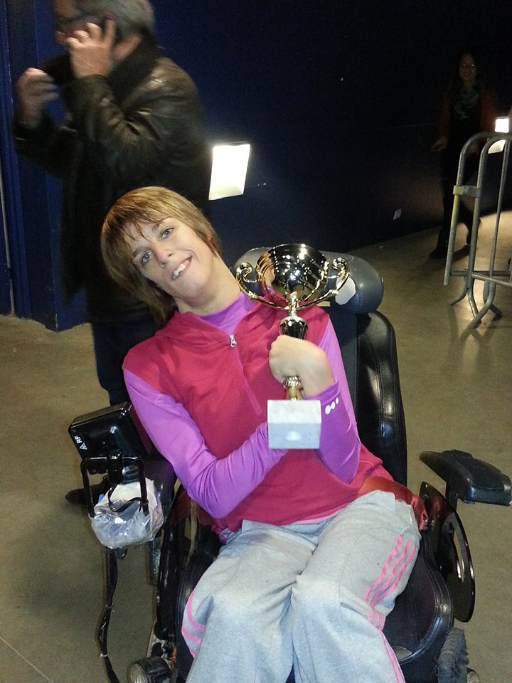
Alice DUPUY
Je suis de Villenave-d’ornon (33).
Je pratique la Boccia depuis 2 saisons au Sports Athlétique Mérignacais (33).
Je pratique également de la boxe et de la danse.
La saison dernière, je me suis classée 12ème de France.

Slide 7
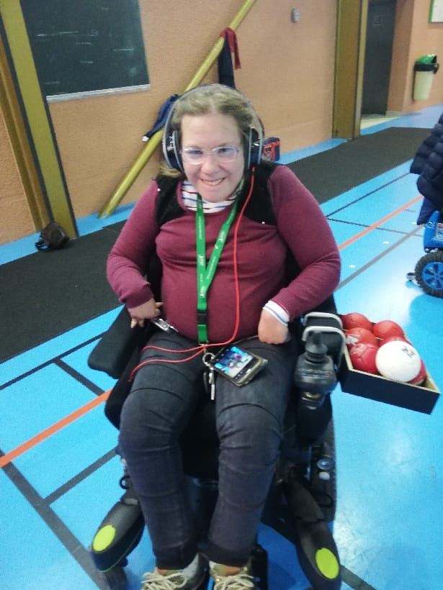
Amélie GAUTHIER
Je suis d’Eysines (33).
Je pratique la Boccia depuis 4 saisons au Sports Athlétique Mérignacais (33).
Je suis élue au Comité Départemental Handisport depuis février 2018.
Le sport fait partie de mon quotidien et est essentiel à mon bien-être. Je pense qu'il est primordial de le promouvoir auprès de tous.

Slide 8
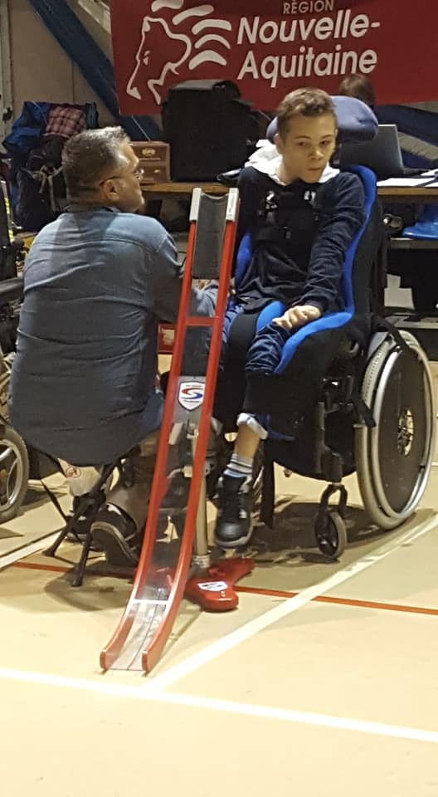
Arnaud QUIBEL
J'habite à Saint Louis de Montferrand avec mes parents et mes frères.
J’ai 16 ans, je suis en 3ème au collège à l'EREA d'Eysines.
Je découvre la Boccia pour ma première saison au Sports Athlétique Mérignacais (33).
Pour ma première compétition , j'ai terminé vice-champion de Nouvelle-Aquitaine dans ma catégorie.

Slide 9
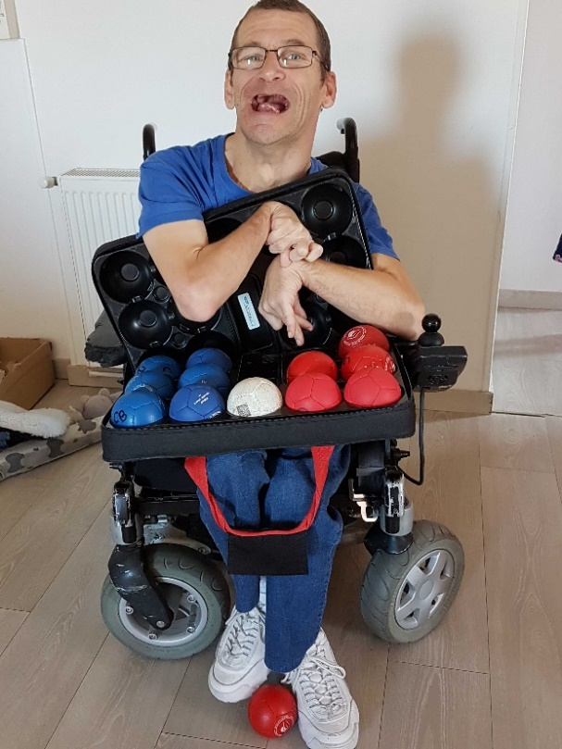
Christophe BELLET
Je suis de Talence, j’ai 44 ans.
Je pratique un sport depuis 1993 en Handisport.
J’ai joué pendant 21 ans au Foot-Fauteuil Handisport.
Aujourd’hui, je pratique la Boccia depuis 4 saisons au Sports Athlétique Mérignacais (33).
Je m’entraine 4 fois par semaine.
Je suis papa d’une petite fille de 6 ans.

Slide 10
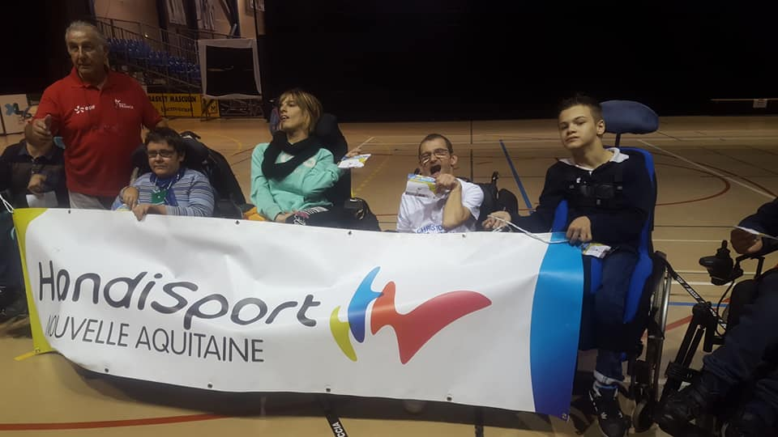
Palmarès 2018
Alice DUPUY - 3ème au Championnat régional Nouvelle-Aquitaine
(catégorie BC1)
Amélie GAUTHIER - 3ème au Championnat régional Nouvelle-Aquitaine
(catégorie BC2)
Arnaud QUIDEL - vice-champion régional de la Nouvelle-Aquitaine
(catégorie BC3)
Christophe BELLET- vice-champion régional de la Nouvelle-Aquitaine
(catégorie BC1)

Slide 11
Notre projet
Nous nous sommes tous les quatre qualifiés pour les Championnats de France de Boccia, qui aura lieu à Grenoble (38), en mars.
Aujourd’hui, nous avons besoin de financement pour nous permettre de progresser dans notre sport.
Votre aide sera principalement pour financer notre déplacement à Grenoble (38) (transport, hébergement, restauration, encadrement…).
Nous partons tous avec notre auxiliaire de vie personnelle pour nous aider durant tout le séjour.

Slide 12
Budget prévisionnel – Déplacement à Grenoble
Hébergement :
(6 chambres séparées, sur 4 nuits)
Transport : Bordeaux – Grenoble en voiture (A/R)
  Location d’un véhicule PMR
  Frais de route
    Péage
    Carburant
Restauration (pour 8 personnes) :
1 500,00 €
300,00 €
140,00 €
160,00 €
400,00 €
_________
2 500,00 €
TOTAL :

Slide 13


Vos intérêts
En nous finançant, vous avez la possibilité d’avoir un reçu fiscal ouvrant droit à une réduction d'impôt de 66 % du montant du don, car nous sommes dans un club.
Votre logo sera toujours visible sur notre maillot et sur notre fauteuil.
Concernant la médiatisation, les championnats de France seront couverts par la presse locale (télévision et écrite) et sur réseaux sociaux (vidéos et photos).
Possibilité de matchs en direct sur YouTube.

Slide 14
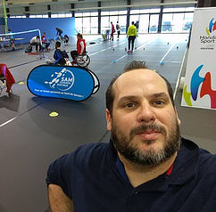

Comment nous joindre ?
Antoine DEFOSSE
Chargé de développement et de la politique sportive du SAM Omnisports
Responsable du SAM Cohésion sociale
55 Avenue du Maréchal de Lattre de Tassigny
33700 Mérignac
Tél. : 05.56.47.44.70
Port : 07.81.82.13.46
Courriel : sam.adefosse@free.fr
Vous pouvez nous suivre sur

Slide 15
Merci pour votre soutien pour notre projet sportif
Alice, Amélie, Arnaud et Christophe

